Slide 1
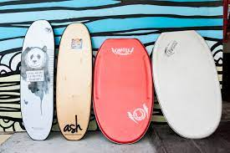
FLOW RIBER ( BODYboarb ane flowbord )

Slide 2
กฎข้อบังคับการเล่น flow rider
ผู้เล่นต้องมีความสูงตั้งแต่ 107 สำหรับ bodyboard และ 122 ขึ้นไปสำหรับflowboard
ผู้เล่นจะต้องแสดงบัตรประจำตัวประชาชนและกรอกแบบฟอร์มรายระเอียดของผู้เล่นพร้อมทั้งเซ็นชื่อรับลองในเอกสารการยินยอมรับทราบข้อ ปฎิบัติในการเล่นflowboard
ผู้เล่น flowboard ต้องมีอายุ 18 ปีขึ้นไป
ผู้เล่นจะต้องสามารถเล่น flowboard ด้วยตนเองโดยไม่มีผู้ช่วย หรือให้คำแนะนำ และต้องบังคับบอร์ดได้ในทุกทิศทาง
ในกรณีที่ผู้เล่นไม่สามารถเล่นได้ตามทีแจ้งไว้จะไม่สามารถเล่น flowboard ที่เป็นบอร์ดยืนได้
ผู้เล่นทุกท่านจะต้องนำบอร์ดมาเอง ห้ามยืม หรือ เอาของคนลูกค้าคนอื่นเล่น (บอร์ดยืน)

Slide 3
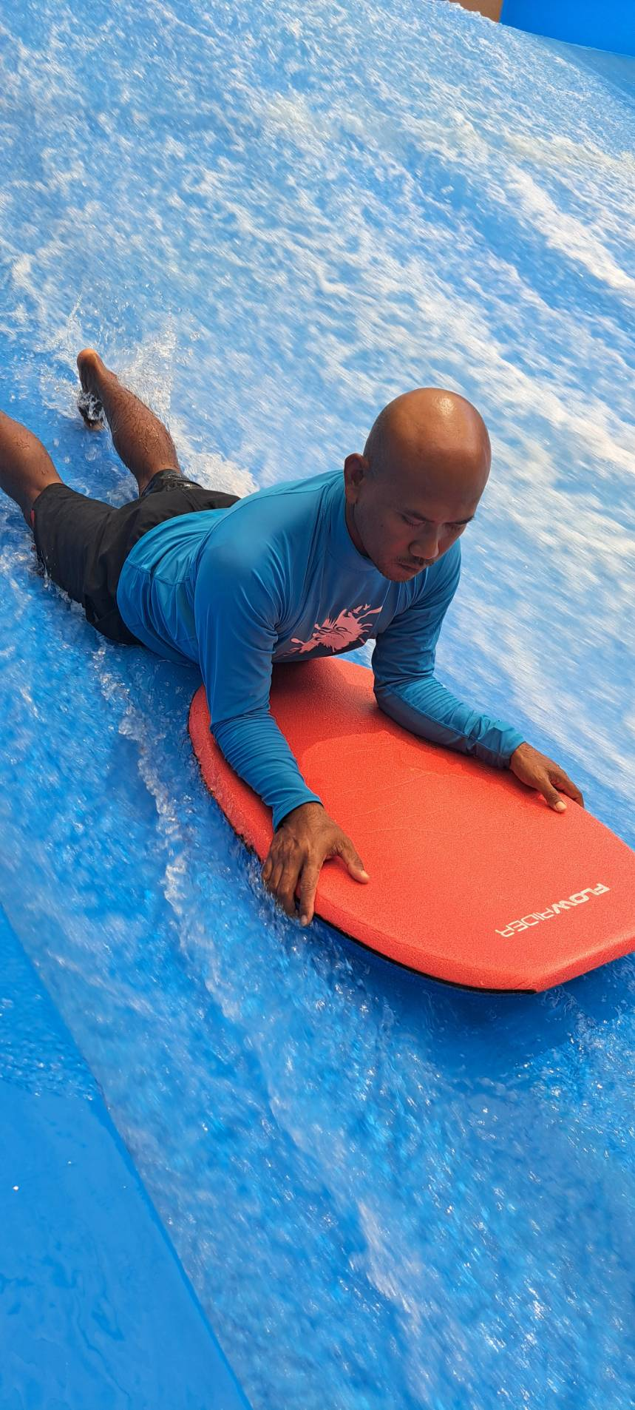
วิธีและท่าเล่น Bodyboard
วางกระดานโต้คลื่นลงบนผิวน้ำโดยเอาด้านลื่นคว่ำลงในน้ำ

Slide 4
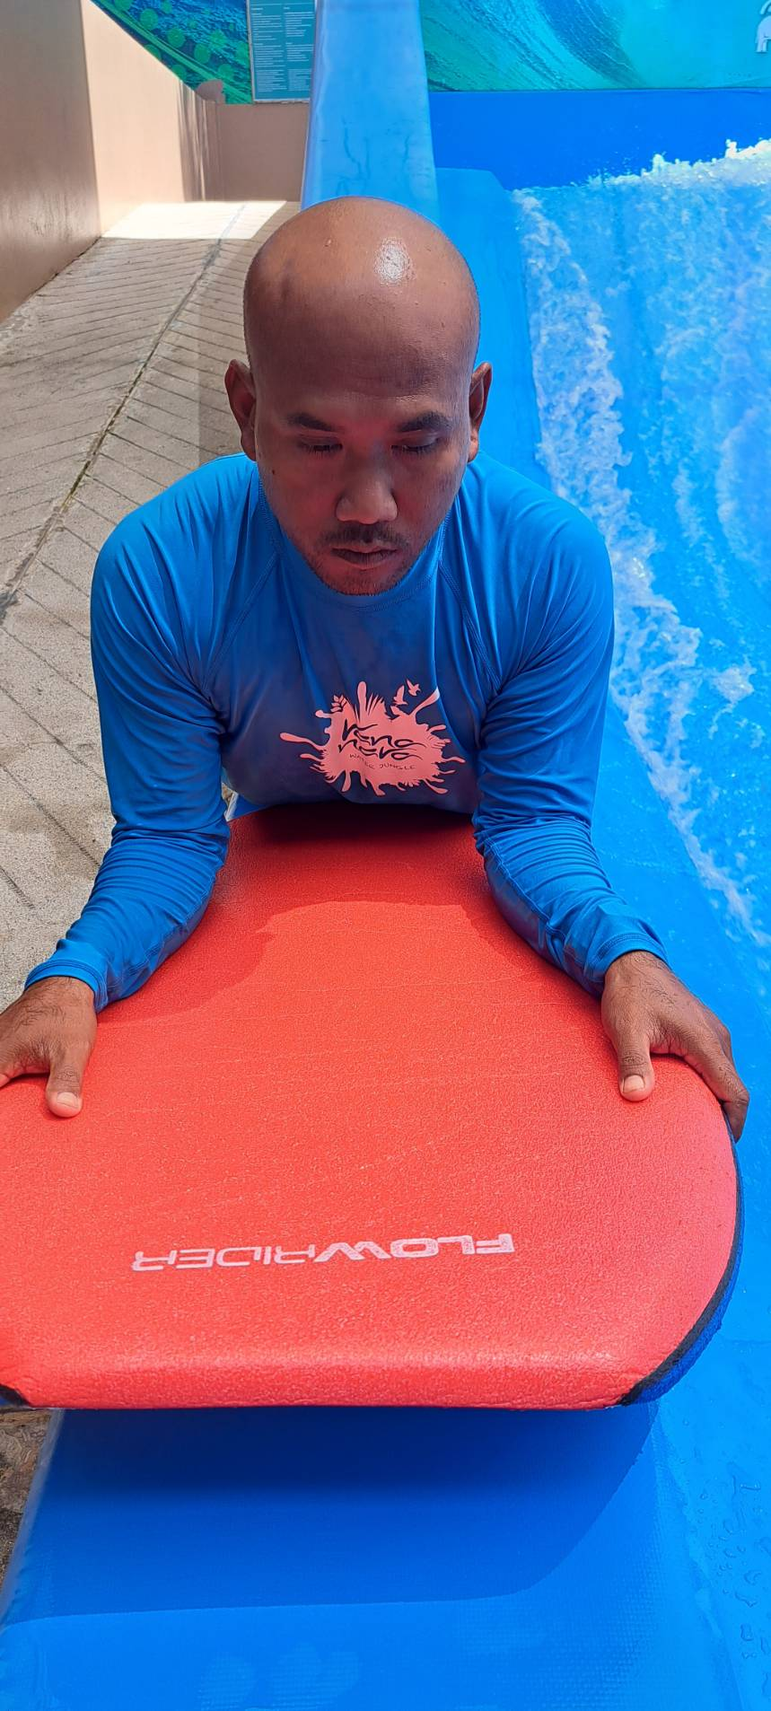
นอนคว่ำหันหน้าเข้าหากระแสน้ำให้ตำแหน่งของแขนอยู่บนขอบด้านหลังของบอร์ด มือสองข้างจับด้านข้างจนเกือบชนขอบบอร์ดด้านบนตามรูปภาพ

Slide 5
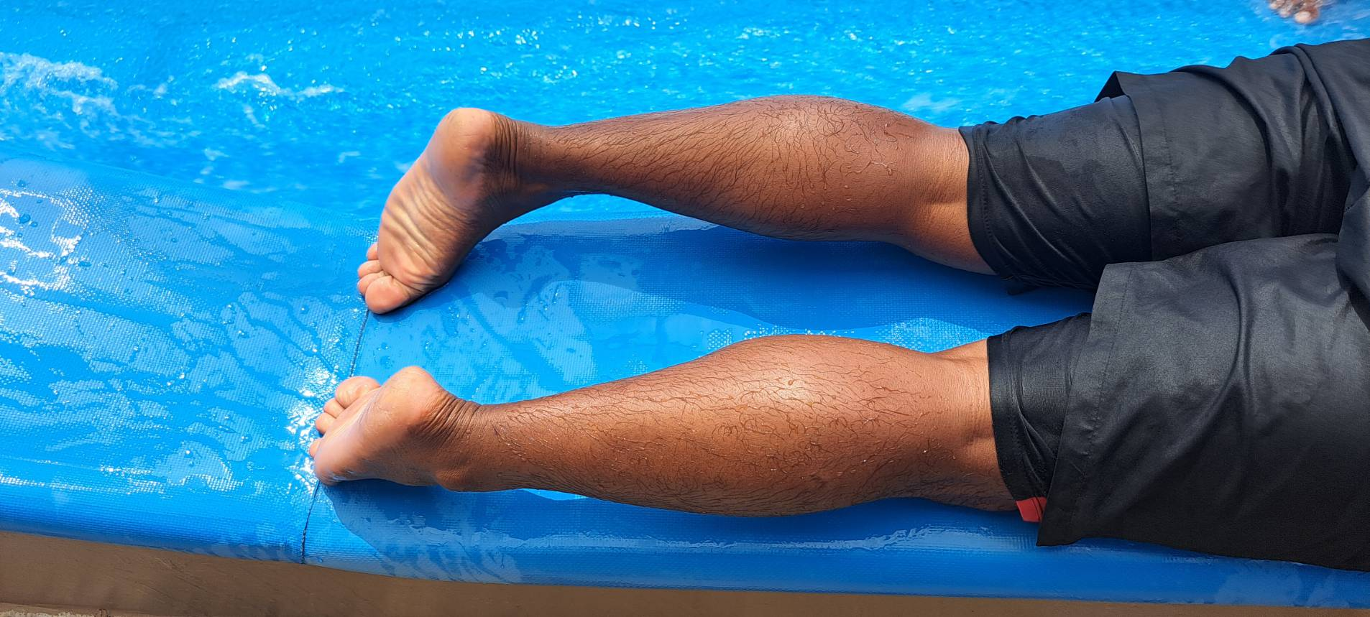
เหยียดขาตรงด้านหลังและคว่ำนิ้วเท้าไปตามกระแสน้ำ

Slide 6
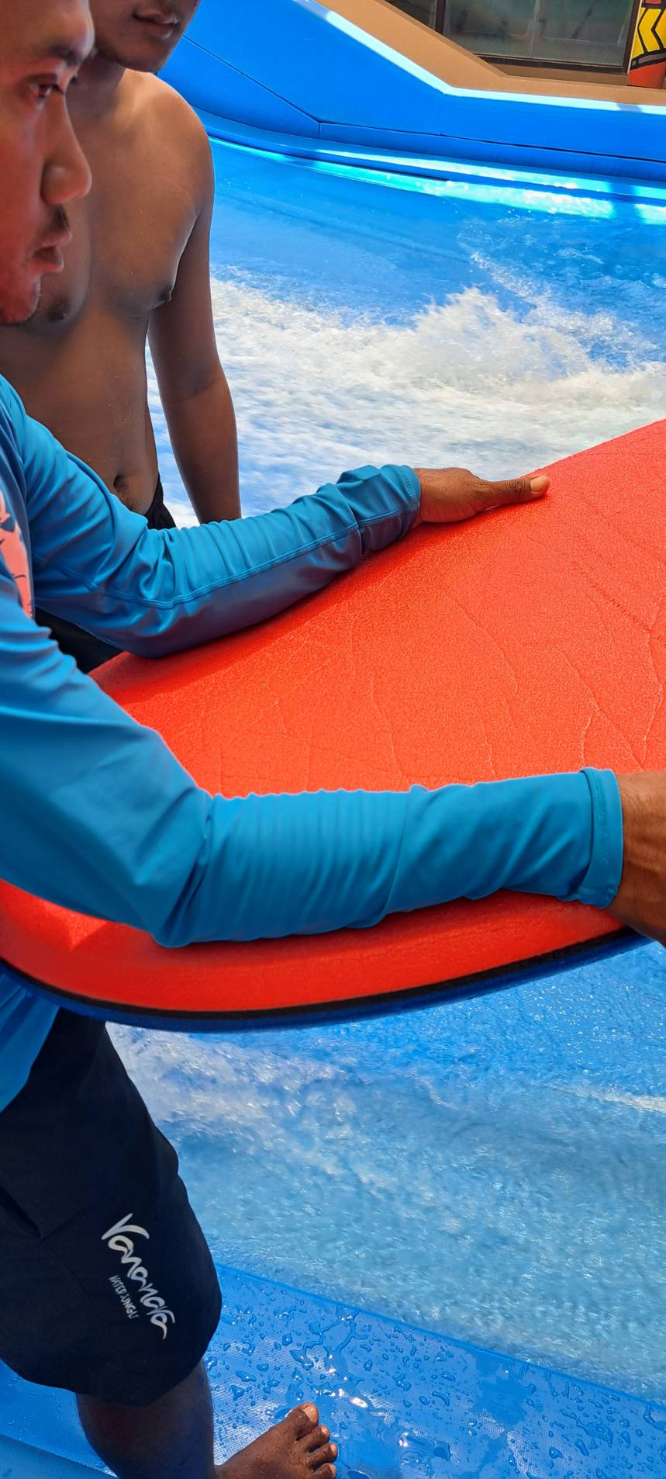
ให้นิ้วมือ มือ และข้อศอกอยู่บนบอร์ด

Slide 7
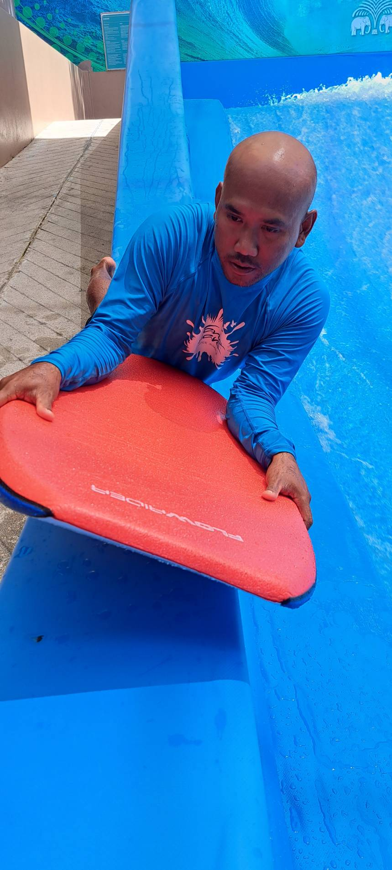
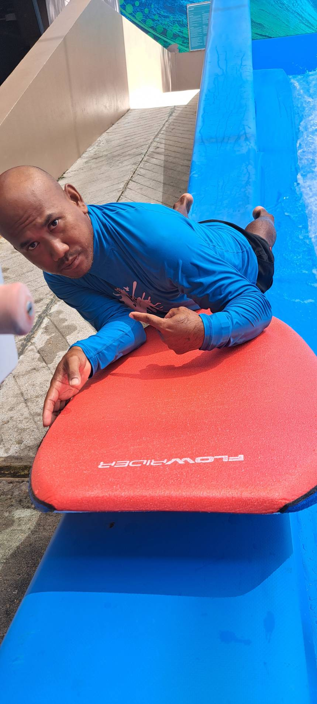
บังคับทิศทางของบอร์ดโดยถ่ายน้ำหนักลงบนแขนพร้อมเอียงตัวตามในทิศนั้นๆ

Slide 8
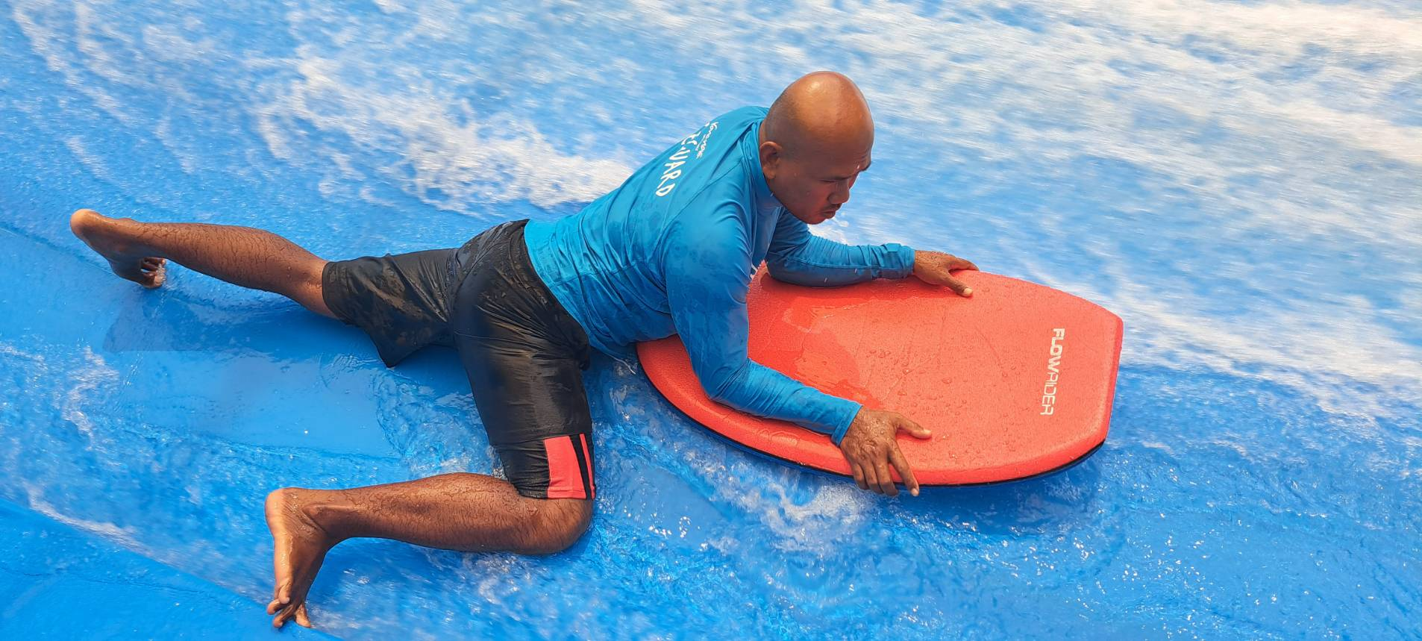
ดันหรือถีบตัวเบาๆเพื่อเข้าสู่กระแสน้ำ

Slide 9
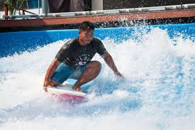
เมื่อผู้เล่นทรงตัวได้แล้วก็สามารถเปลี่ยนท่าเล่นอื่นๆได้ตามความสามารถและความเหมาะสมของตัวผู้เล่นเอง

Slide 10


กฎระเบียบข้อบังคับของ flow riber
ผู้เล่นต้องแสดงบัตรประจำตัวประชาชนและกรอกแบบฟอร์มรายละเอียดของตัวผู้เล่นพร้องเซ็นชื่อรับรองเอกสารยินยอมและรับทราบ ข้อปฎิบัติในการเล่น flowboard เอกสารจะมีให้ ณ จุดลงทะเบียน

Slide 11

ผู้เล่นต้องมีอายุ 18 ปีขึ้นไป และต้องมีบอร์ดมาเอง

Slide 12
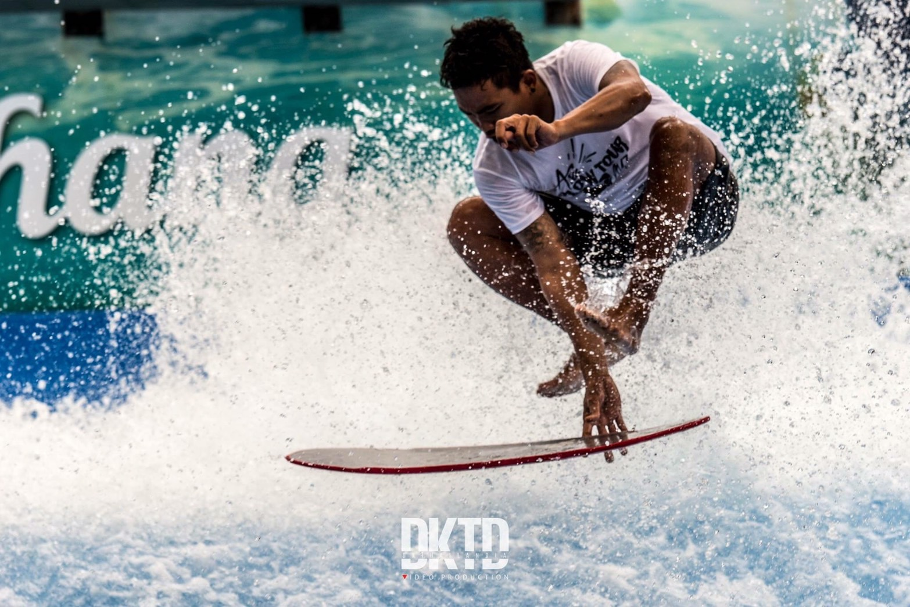
ผู้เล่นจะต้องสามารถเล่นได้ด้วยตัวเองโดยไม่มีผู้ช่วย หรือผู้ให้คำแนะนำ

Slide 13
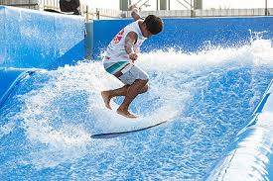
ผู้เล่นจะต้องสามารถเล่นได้ด้วยตนเองโดยสามารถเคลื่อนไหวได้ในทุกทิศทาง

Slide 14
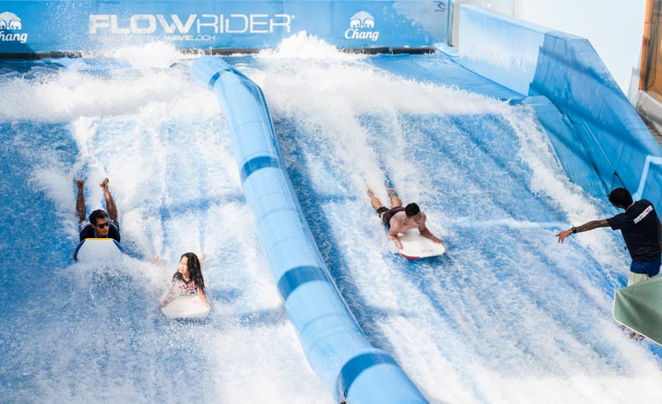
ในกรณีที่ผู้เล่นไม่สามารถเล่นได้ตามที่แจ้งไว้ จะไม่สามารถเล่น flowboard ที่เป็นบอร์ดยืนได้

Slide 15
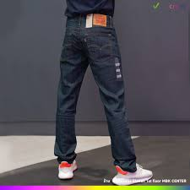
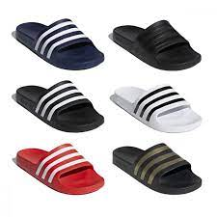
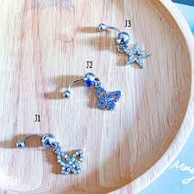
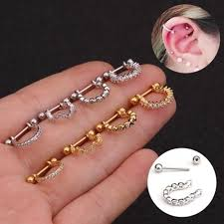
สิ่งของที่ไม่ควรมีตอนเล่น flow rider
ของมีคม กระดุม ซิบแบบที่เป็นโลหะ
กางเกงยีนส์ กางเกงเสื้อผ้าเนื้อแข็ง เสื้อผ้าแบบอมน้ำกางเกงทหาร ฯลฯ
เครื่องประดับแบบยาว เช่น ต่างหู จิวเจาะตามร่างกายแบบยาว แหวน
รองเท้าแตะแบบหูหนีบ

Slide 16
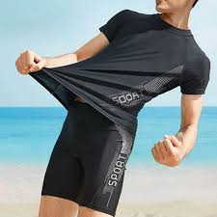
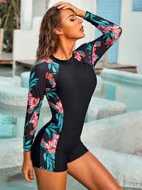
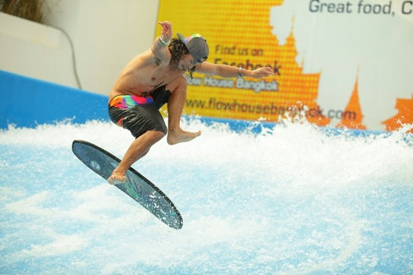
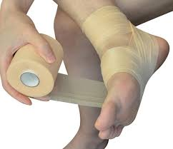
สิ่งที่ควรนำติดตัวมาเล่น flow rider
เสื้อผ้าที่กระชับร่างกาย เสื้อยืด กางเกงแบบมีเชือกรัด
อุปกรณ์ที่ใช้เล่น บอร์ด ผ้าล๊อกผ้ายืด สเปร์แบบฉีดพ่นชนิดเย็น
ครีมทาผิวเพื่อป้องกันความร้อนจากแสงแดด ฯลฯ เป็นต้น

Slide 17

แล้วพบกันที่ Flow rider นะน้อนนนๆ

